Slide 1
爱情启示录
如何收获完美的亲密关系
第三组 积极环境
路演人：Sunny

Slide 2
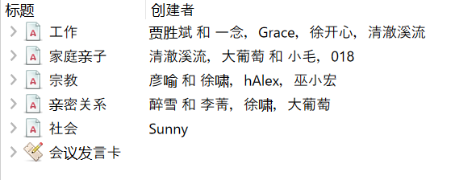
小全局报告 积极环境
总主笔：彦喻
副主笔：贾胜斌（工作）
醉雪（亲密关系）
清澈溪流（亲子关系）
Sunny（社会）
彦喻（宗教）
88张卡；9799字
工作环境
亲密关系
社会
宗教
家庭亲子

Slide 3
序
What is
见到ta就心跳加速
爱情？
1111
愿意为ta做任何事情
总是想和ta聊天

Slide 4
目录
序
1 什么是爱情
2 什么样的人更能获得完美的爱
3 如何获得完美的亲密关系

Slide 5
什么是爱情
1
爱情三元理论
罗伯特· J ·斯藤伯格（1986）
喜欢式的爱
亲密
浪漫式的爱
友伴式的爱
（亲密+激情）
（亲密+承诺）
完美的爱
（亲密+激情+承诺）
迷恋式的爱
空虚式的爱
愚蠢式的爱
激情
承诺
（激情+承诺）

Slide 6



什么是爱情
1
爱情三元理论
喜欢
喜欢式的爱
亲密 情感上彼此依恋的感觉。
巩固两个个体之间存在的紧密纽带。
亲密感有助于创造彼此安逸的感觉。
激情 与生理唤醒或情绪刺激相关。
对某人强烈的性或浪漫的感觉。
承诺 忠于某人，一种责任。
有意识地决定彼此并坚持。
亲密
迷恋
空虚
激情
承诺
迷恋式的爱
空虚式的爱

Slide 7



什么是爱情
1
爱情三元理论
浪漫
亲密+激情 双方有身体上或精神上的连接，
但没有承诺与责任。
例如：暧昧关系，开放式恋爱
激情+承诺 只有激情和承诺的束缚，
没有亲密感的爱。
例如：闪婚、一见钟情
承诺+亲密 没有激情或激情消散了
但彼此还关爱着对方并给与承诺。
例如：老夫老妻，爷爷奶奶的爱
亲密
愚蠢
浪漫式的爱
友伴式的爱
（亲密+激情）
（亲密+承诺）
愚蠢式的爱
友伴
激情
承诺
（激情+承诺）

Slide 8


什么是爱情
1
爱情三元理论
无爱
亲密
×亲密×激情×承诺
缺少任意三种元素的爱的类型。感情冷漠。
我们对路人，一般的人，不熟的人是这种关系。
完美的爱
（亲密+激情+承诺）
亲密+激情+承诺
人们所向往的理想关系。
情侣在陷入爱河后久也会保持好的关系
他们一起解决问题面对困难
也享受一起每一分钟的美好时光。
他们始终认为对方是世界上和自己最契合的人。
完美
激情
承诺

Slide 9
什么是爱情
1
小结
爱情是
包含亲密感，激情，承诺中
任意2个或2个以上元素的一段关系。

Slide 10
怎样的人更能获得完美的爱
2
依恋理论
John Bowlby
婴儿依恋理论
Ainsworth
成人依恋理论
Philip Shaver
成人依恋类型
1950
1978
1987
Notes:
John Bowlby（1950）
Ainsworth,M.D.S（1978）

Slide 11
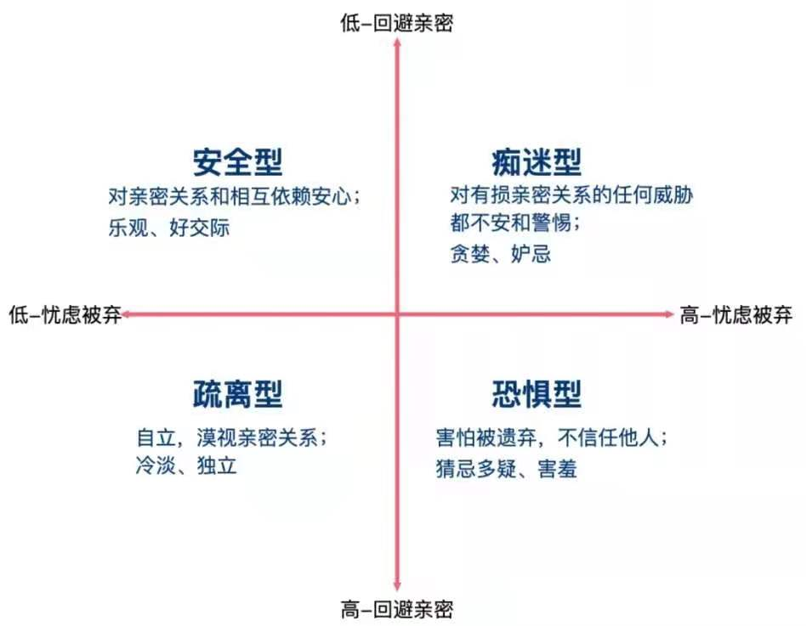
成人依恋类型
2
回避亲密
表现：对他人的热情和温柔感到压力。对他人的信赖感低，猜忌多虑，认为他人是用亲密向自己索要代价。回避他人的好，把他人的好转变成不需要自己做出过多回报的形式。
忧虑被弃
表现：渴望被爱被认可，容易感到不安，很在乎对方的想法。经常会因为一些细小的事觉得自己不受关注，有时会为了引起对方关注而故意做出一些让对方觉得奇怪或者生气的举动。
圣母
作王
（焦虑型）
（回避型）
直男
傲娇
Notes:
John Bowlby（1950）
Ainsworth,M.D.S（1978）

Slide 12

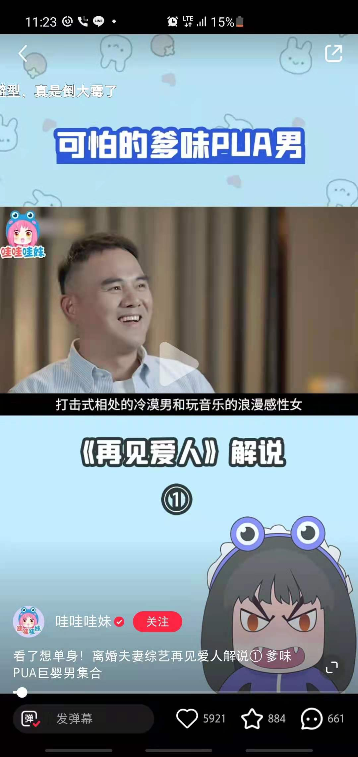
成人依恋类型
人物案例分析--《再见爱人》
2
小朱
对亲密关系热情，极度渴望被伴侣认可，渴望被爱，浪漫感性
①仪式感：想穿婚纱，想让自己美美的结婚。想给自己的感情一个仪式。
②爱的表达：想念的时候会给老王打电话，会请求他抱抱自己哪怕1分钟。
③对伴侣的认可：唱给老王听，期待得到他的赞赏。
焦虑型
回避型
老王
对亲密关系冷漠，吝啬给与爱、表达爱，实际理性
①仪式感：认为仪式感是没有必要，没有意义的，还浪费时间浪费钱。
②爱的表达：觉得自己的工作最重要，没有时间去想念和表达爱意。
③对伴侣的认可：你没让我觉得你值得被认可，我凭什么要说违心的话。

Slide 13
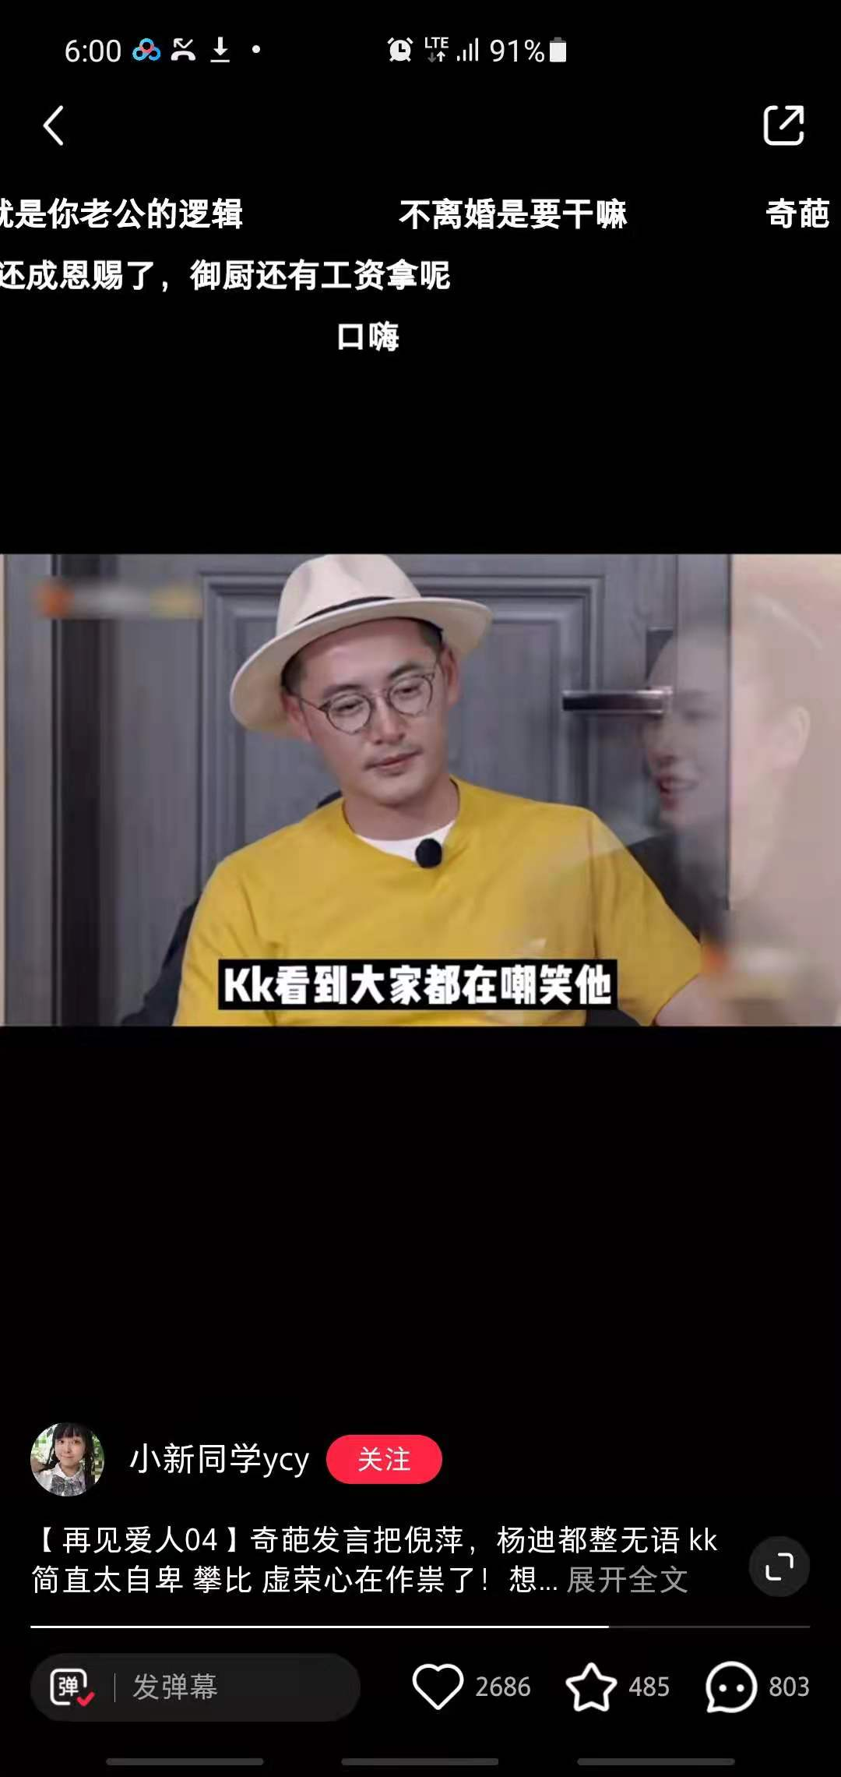
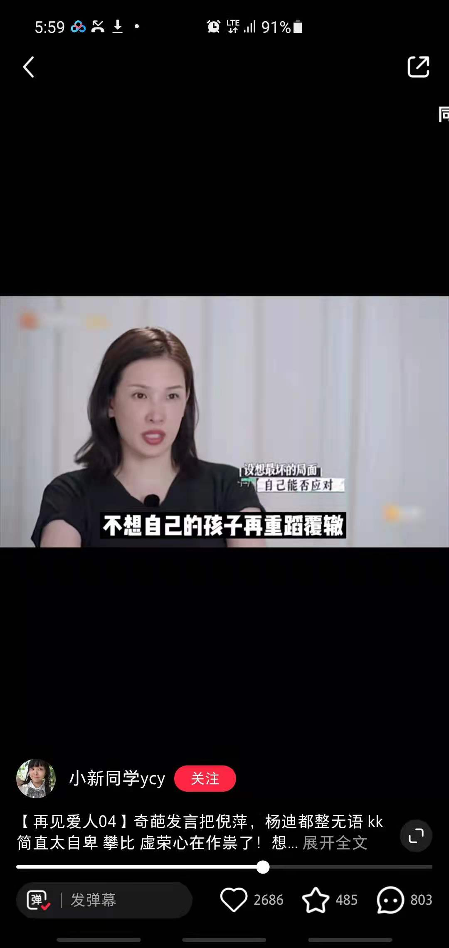
成人依恋类型
人物案例分析--《再见爱人》
2
恐惧型
KK
胆小鬼连幸福都害怕，碰到棉花都会受伤。极度自卑导致的自负
①做饭：不是我不做饭，是我为了让她觉得我需要她，所以才让她做饭。
②开车/餐馆：被稍微提醒一句话，就觉得她看不起自己，感到被冒犯。
③孩子：觉得自己始终是个外地人，想佟生孩子，让孩子的存在证明他在这个城市的痕迹。
佟姐
精神强大，理性，共情力强，母性光辉，乐意照顾人被需要
①做饭：愿意照顾kk给他做饭做家务，虽然觉得累但她是有满足感的。
②开车/餐馆：在kk敏感的情绪爆炸后，冷静的去哄他，给他台阶下。
③孩子：Kk如果永远还是个孩子她不会考虑生。在这一点上足够理性与坚决。
安全型

Slide 14
怎样的人更能获得完美的爱
小结
2
安全型依恋人格
底层逻辑：
安全型依恋者在童年得到了父母温和，耐心，及时的回应和照料。
他们知道自己是被爱的。同时他们对这个世界充满了探索与和好奇心。
他们相信世界是安全的，他人是值得信赖的。
建议：
精神独立，不把期望放在他人身上，认可、接纳、爱自己。
进行自我成长，做自己喜欢的，想做的事。成为自己想成为的人。
多肯定对方的付出，积极地看待这份感情，共同承担责任。
这个过程不可能一蹴而就。要坚持不断试错，不要放弃改变。

Slide 15
如何获得完美的亲密关系
3
目的性积极关系行为
为了使双方关系变得更好而做的一系列的经营关系的举动
建立专注的情感联结
营造一种互相感激的氛围
利用积极事件

Slide 16
建立专注的情感联结
3
专念 Minding (Harvey ，2001 )
人们互相了解的过程。
包含关系中人们不懈的为彼此关联所产生的思想，情感和行为。

Slide 17
建立专注的情感联结
3
专念模型的4个成分
了解与被了解
平衡双方的自我表达，优先了解对方。
对行为做出促进积极关系的归因
把积极行为归因为特质性的原因，把消极行为归因为外部的情境性的原因。
接受和尊重
接受彼此的优点和弱点。这需要同理心和精细的社交能力。
保持专念的互惠性和连续性
双方都需要主动的参与和投入到加深关系的想法与行为中（互惠性）
有意识的做一些计划与策略来维持专念（连续性）

Slide 18
营造一种互相感激的氛围
3
感激 Appreciation (John Gottman ，2002)
促进对伴侣和伴侣行为的积极接受
防止蔑视，指责，狡辩，阻碍沟通的行为产生

Slide 19



利用积极事件
3
欲求性过程 Appetitive processes (Shelly Gable &Howard Reis ,2001)
欲求性过程
Appetitive processes
厌恶性过程
Aversive processes
通过利用积极的事件
对积极的关系行为的促进
通过解决现有的问题
对消极的关系行为的消除
💖

Slide 20
利用积极事件
3
对对方分享的“好消息”做出主动的建设性的回应。
建设性的回应（主动的） | 破坏性的回应(被动的/主动的)
对积极事件做出热情的正面反馈 | 不在乎事件本事/对事件挑毛病/
表现得甚至比本人更高兴 更兴奋 | 不太关注对方/告诉对方事情都有两面性，强调好事肯定有不好的一面
问一些深入了解的问题 表现出对好消息的真正关心 | 并不感兴趣/指出潜在坏处

Slide 21
如何获得完美的亲密关系
3
1 建立专注的情感联结
多去了解对方，并接受对方的缺点。
对对方的消极行为做出乐观的解释。
引导对方主动参与进这段关系的经营。
2 营造互相感激的氛围
多注意对方做的一些微不足道的小事，并有意识的表达感谢。
在对方表达感谢的时候欣然接受，而不是讽刺这有什么好谢的。
3 利用积极事件
对对方分享的好消息，有趣的事做出主动的建设性的回应。
就算是自己不感兴趣的事也不要做出习惯性的打击和挖苦。

Slide 22
末
世界上没有两个完全契合的人
每一段幸福的亲密关系都是
需要双方共同努力经营的
感谢聆听
THANK YOU!

